Slide 1

3A pour
JavaEE 6
Antoine Sabot-Durand
Yann Blazart
Alexis Hassler

Slide 2
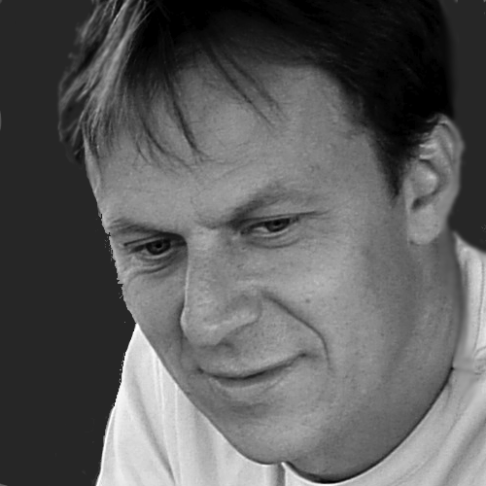
@AlexisHassler
Développeur, formateur Java
Indépendant
LyonJUG

Slide 3


@Antoine_sd
Expert Java EE
Consultant chez Ippon Technologies
Java & OSS :
  Leader sur Seam Social
  Commiter Apache Deltaspike
  Membre de l’EG CDI 1.1(JSR 346)

Slide 4
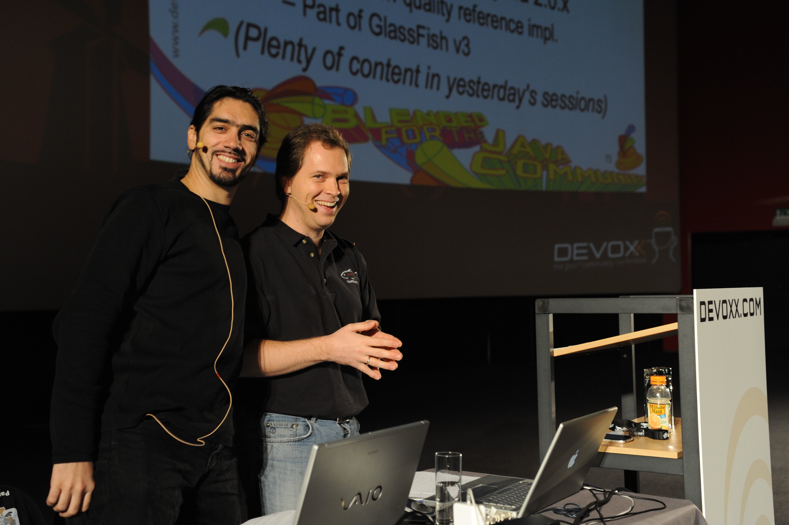


Slide 5
Contenu
JSF
JAX-RS
CDI
Tests
(Compléments)

Slide 6

Environnement
JavaSE 6
Maven 3

Slide 7

Environnement
Eclipse – Netbeans – IntelliJ
Glassfish 3.1 – JBoss AS 7

Slide 8
Réseau Local
Wifi : Ippon Formation
Pwd : babyf00t
Serveur Nexus : 192.168.2.1
Serveur de fichier :
  192.168.2.1 (en guest)
  dossier JavaEE
  Settings.xml pour maven
  Doc du lab : DevoxxFr2012-3ApourJavaEE6.pdf

